Slide 1
DJI舆情服务体系 讨论稿
DJI-Sentiment By Poisson

Slide 2

汇报项目概要 [Project Overview]
Part 1
项目目标
Part 2
技术方案和研发计划
Part 3
团队与协助

Slide 3
项目目标
A
B
产品四象限竞争力图谱
产品热度和媒体热度
用户对产品关注度转移
监控竞品热度和舆情态势
关注品牌搜索热度
关注热点话题和热词反馈
关注传播渠道的话题热度
搜索指数
产品指数
目标
C
D
监控重点媒体，论坛
推送舆情便于正确舆论引导
识别市场活动和应对策略
行业分析报告
识别需求迁徙图谱
识别用户偏好
构建用户身份画像
识别用户情绪趋势
用户渠道分级
用户指数
事件识别

Slide 4
汇报项目概要 [Project Overview]
Part 1
项目目标
Part 2
方案和计划
Part 3
团队与协助

Slide 5
舆情业务体系架构
服务
能力
品牌指数
产品指数
竞品指数
用户指数
事件态势
舆论引导
中间件
数据同步
内存数据库
搜索服务引擎
数据可视化服务
数据采集平台
泛爬虫
虚拟IP库
调度器
中英文词库
树爬虫
舆情模型集
站点库
种子用户库
分词器
节点爬虫
规建
在建
Forums
行业论坛
行业指数
数据
源
…
…
…
rcgroups
***pilots
bbs.dji
飞兽
爱无人机
百度指数
GA

Slide 6
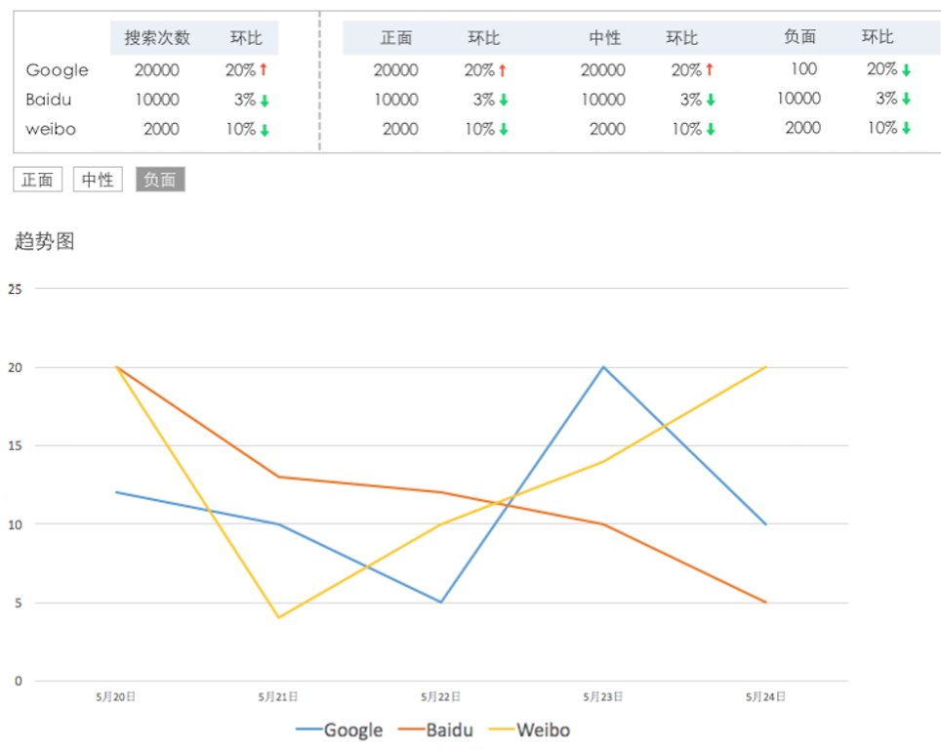
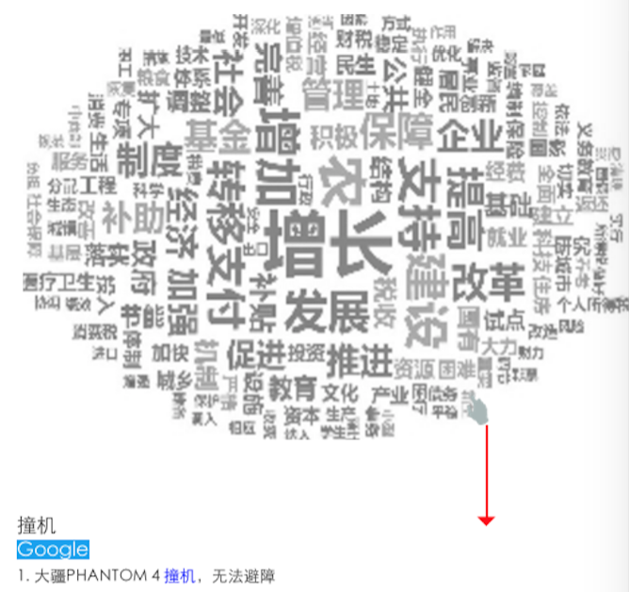
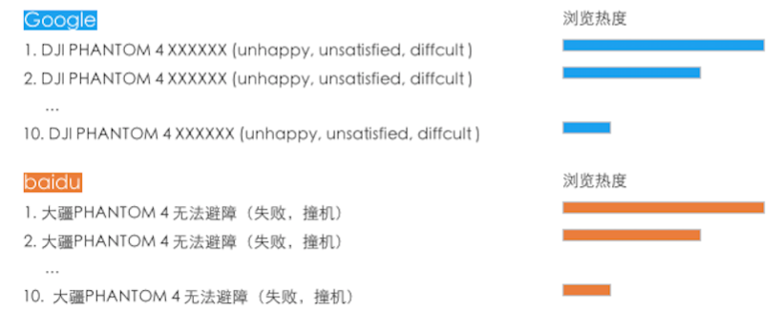
服务能力：渠道热度[量化搜索，评价热点词条和评价热度]

Slide 7
服务能力：搜索热度 [量化搜索热度和行业对标]
品牌热度：1000W
区域热度：北美，欧洲，中国
说明：
行业基线：利用top10的品牌指数修正为对标基数[
搜索指数：品牌关键字搜索次数[0.5],产品搜索次数,[0.3]用户反馈次数[0.2],修正为搜索热度

Slide 8
服务能力：产品指数[建五大指数量化排名和优化运营策略]
五大指数描述
搜索指数：产品关键热词的搜索次数,引导流向次数[求和]
偏好指数：产品论坛活跃度[浏览次数]，话题数，用户参与数[跟帖，顶贴和评论数]
口碑指数：产品评价的总数[用户的好评，中评，差评，吐槽，点赞等总数]
媒体指数：产品发布会[渠道数]，网站知名度和产品软文篇数和用户浏览数
成长指数：产品随着产品发布时间衰减 [参考产品升级周期] 和市场销售周期
用5大指数
综合指数排名
竞品运营策略
用5项指数反哺排名
比对竞品调整运营策略

Slide 9
服务能力：产品指数[重点指标剖析：差评监控]
产品差评监控
Rcgroups差评：2
Phantompilots：3
Yuneecpilots：7
飞兽：3
Forums.yuneec:2
Top 愤怒者
Yuneec xxx
水手xxx

Slide 10
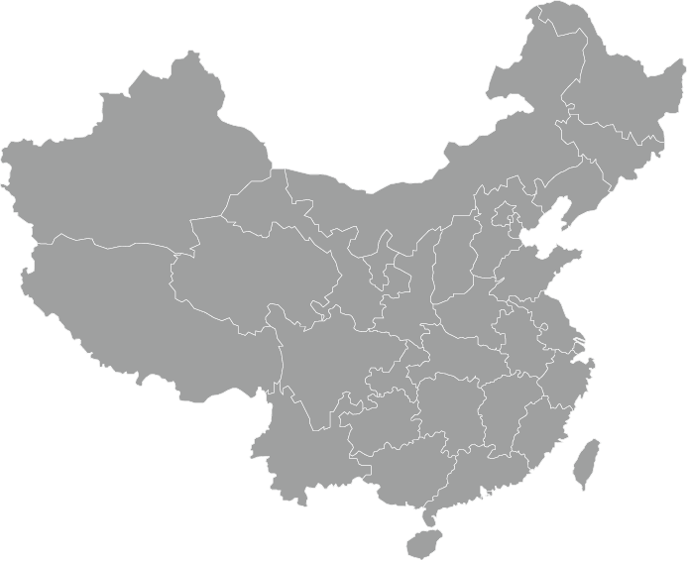


服务能力：用户指数[量化分群，偏好,情绪和运营策略]
用户男女比例
用户区域分布
75%
25%
用户画像
1.性别识别
2.建运营策略
用户身份标签
用户
1.用户分群

Slide 11
研发计划：项目里程碑[依据数据产品研发方法论]
执行事项 | 关键事项 | 5月 | 6月W1 | 6月W2 | 6月W3 | 6月W4 | 7月
团队组建 | 整理架构和招聘计划
业务调研 | 整体业务方案[V1.0]
 | 产品原型 |  |  |  |  |  | U
 | 技术准备
信息调研 | 品牌关键字和站点
 | 功能的可行性分析
 | 数据模型设计
技术研发 | 爬虫研发
 | 数据模型和数据开发
 | 服务能力开发
灰度运营 | 用户反馈收集
 | 系统升级与培训
done
doing
update

Slide 12
执行项目计划

Slide 13
汇报项目概要 [Project Overview]
Part 1
项目目标
Part 2
技术方案和研发计划
Part 3
团队与协助

Slide 14
团队与协作：虚拟团队模式[事件驱动，整合资源]
舆情服务项目
Sponsor：landa
Owner：poisson
产品
前端
后端
运营
运维
Nemo
Abot
Henry
Janoski
yangsheng
Kris
Guowei
Ender
Arthur
Poisson

Slide 15
Thanks

